Slide 1

Разработка концепции участия компании в выставке
В этой презентации мы расскажем о разработке концепции участия компании Альфа Банк в выставке Hradec Economic Day (HED) Conference.

Slide 2

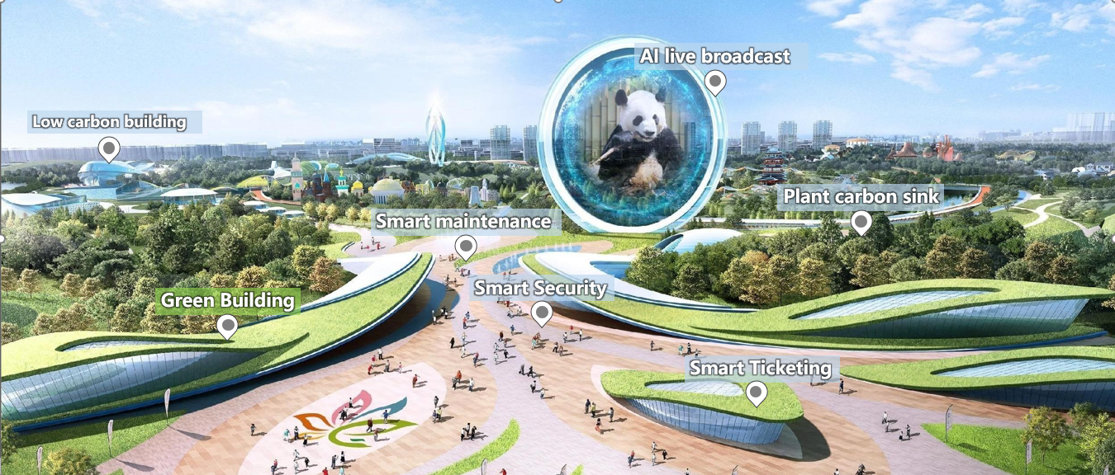
О выставке Hradec Economic Day (HED) Conference
Место:
Китай, Шэньчжэнь
Дата:
6 декабря 2023г.

Slide 3



Выставочные образцы
01
02
03
04
Alfa Pay
INSNC
Aльфа Клик

Slide 4
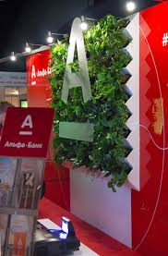
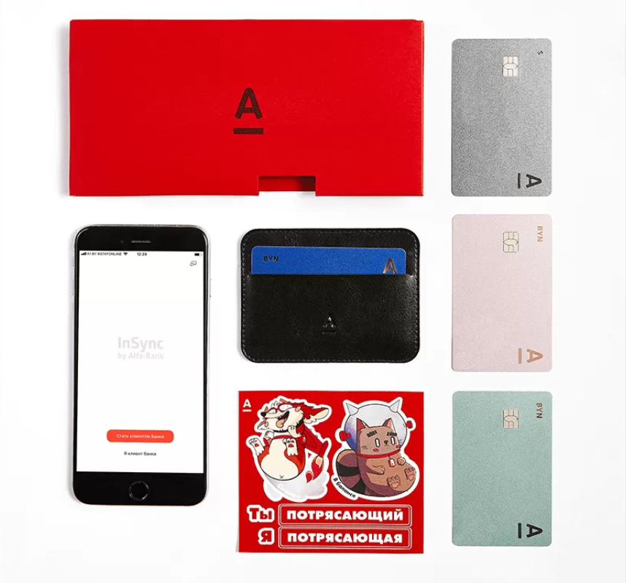

Планировка и оформление
01
Привлекательный дизайн стенда
02
Удобное расположение
03
Подарки
04
Интерактивные конкурсы
04

Slide 5
Digital-”фишки” и пиар-мероприятия
1
Социальные медиа активности
Альфа-Банк запустит кампанию в социальных сетях, чтобы привлечь больше посетителей и повысить осведомленность о нашем участии в выставке.
2
Онлайн-трансляции
Будет организована прямая трансляция нашей презентации и демонстраций, чтобы захватить внимание онлайн-аудитории.
3
QR-коды
Компания разработает QR-коды с подробной информацией о продукции и услугах для посетителей.

Slide 6
Кто поедет на выставку?
1
Маркетологи
Занимаются продвижением бренда и продуктов на выставке. Могут работать над рекламными материалами и стратегией маркетинга.
2
Технические специалисты
Отвечают за техническую поддержку и консультации по продуктам или услугам. Могут проводить демонстрации и обучения.
3
Продакт-менеджер
Важен для общего понимания продукта и его преимуществ. Отвечает за стратегию продукта и его позиционирование на рынке.

Slide 7
Сценарий общения с посетителями
1
Приветствие и представление
Сотрудники нашего стенда тепло приветствуют посетителей, представляют компанию и предлагают помощь.
2
Подробное объяснение продукции
Мы предоставим подробную информацию о наших продуктах и технологиях, ответим на вопросы и поможем выбрать оптимальное решение.
3
Практические демонстрации
Мы проведем практические демонстрации наших приложений, чтобы посетители могли увидеть их функциональность.

Slide 8
Перечень вопросов в рамках анкетирования посетителей стенда
1
Безопасность
Как бы вы оценили уровень важности безопасности данных в приложениях?
2
Интересующие решения
Какие продукты и технологии вас наиболее заинтересовали?
3
Ограничение бюджета
Какие у вас есть ограничения по бюджету и времени?

Slide 9
Приглашения
Приглашения на выставку будут рассылаться потенциальным клиентам и клиентам-партнерам. Для быстрой рассылки приглашений будут использованы электронные письма. Для отправки приглашения ключевым лицам также будут высланы печатные официальные приглашения.

Slide 10
$24,160
Расходы

Slide 11
Участие в выставке, транспорт
Цена для посетителей 70$ за 1 день, перелет 1200$ на
одного человека
Проживание
Гостиница обойдется в 560$ за 7 дней, питание включено в стоимость гостиницы
Аренда места, стенд
20000$

Slide 12
Спасибо за внимание!!!

